Slide 1
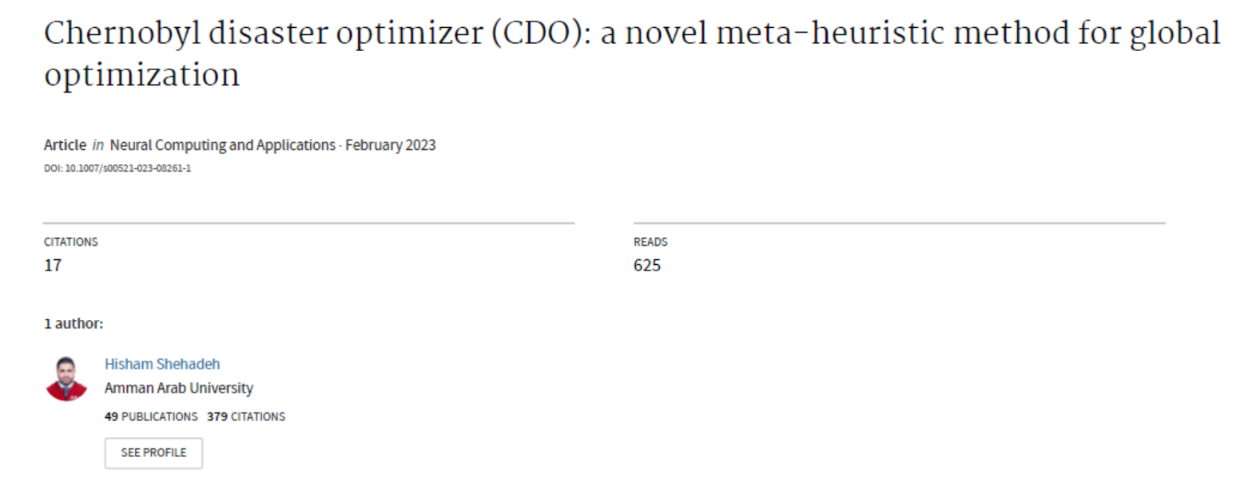
班級：資四甲
姓名：林翡
學號：110916015

Slide 2

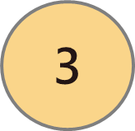

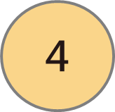
目錄
介紹
討論
實驗與結果
結論

Slide 3
介紹
智慧型最佳化演算法分為四部分:
基於演化的方法-基因演算法(GA)
基於人類的方法-和諧搜尋演算法(HSA)、煙火演算法(FA)
基於群體的方法-精子群優化(SSO)
基於物理的方法-重力搜尋演算法(GSA)
共同目標
產生最高收斂率的最佳解

Slide 4
探索(exploration)階段：演算法在完成初始化後，進入全域探索狀態，隨著演算法迭代所有粒子在解空間中尋找最有可能的最佳解空間，並取得最佳位置和最佳值。
開發(exploration)階段：當探索階段進入尾聲，演算法則在已找到的局部最佳解空間中繼續尋找最佳值，利用當前最佳解附近的訊息進行局部搜索，以不斷優化解決方案。
目標
兩者之間需取得平衡

Slide 5
Sperm Swarm Optimization(SSO)：模擬精子基於受精能動性而使卵子受精的過程。
精子：搜尋個體
卵子：最佳的解決方案
群體中的每個個體會包含三種速度：
initial velocity of sperm
personal velocity of sperm
global velocity of sperm
Fig. 1 Swarm of sperm and the winner
(solution of global best)

Slide 6
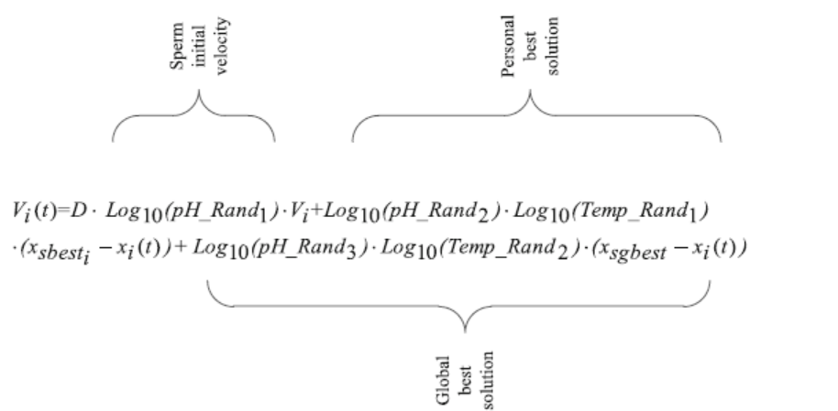
D為速度阻尼因子；Vi為精子i的速度；pH_Rand 1、 pH_Rand 2、 pH_Rand 3為[7,14]內一隨機數
x_{sgbesti}為當前個體i所得到的歷史最優位置；x_{i}(t)為當前個體位置；x_{sgbest}為所有精子個體迭代至此的最優位置
Temp_Rand 1、 Temp_Rand 2為[35.1,38.5]內一隨機數

Slide 7
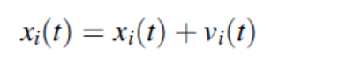
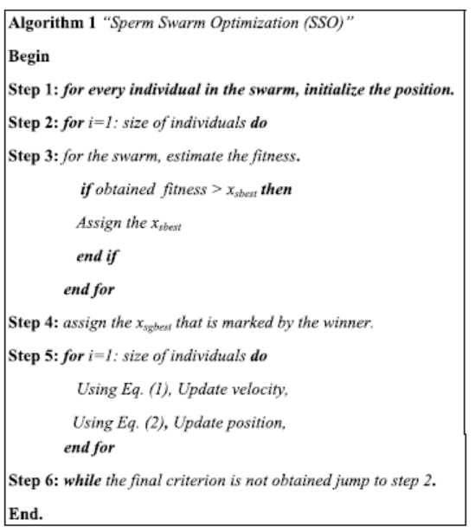
記錄下兩個最優位置後，對個體進行位置更新：
演算法：

Slide 8
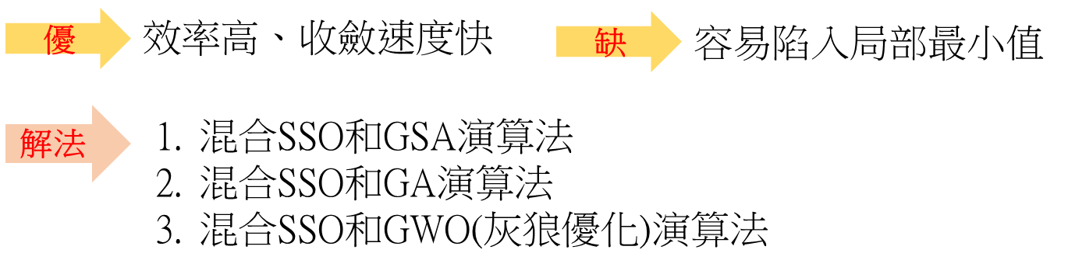
時間複雜度：Ｏ(N*m)
在不同的單模型和多模型測試函數上進行測試
在CEC 2017的基準函數上測試，混合演算法均優於標準演算法

Slide 9
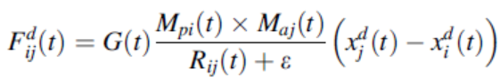
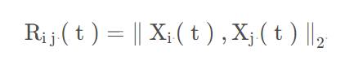
Gravitational Search Algorithm (GSA)：模擬牛頓定理，每個物體都會受到引力的吸引，而這個引力導致所有物體都朝著質量更重的物體運動。質量越重，接近最佳解的能力越高。
個體i與個體j間的吸引力：
M_{aj}為與個體j相關的主動引力質量；M_{pi}為與個體i相關的被動引力質量
G(t)為時間t的引力常數；R_{ij} ( t )為個體i、j間的歐幾里德距離；ε為常數因子
G₀為初始潛在值；iter為目前迭代次數
a為遞減係數；max iter為最終迭代值

Slide 10
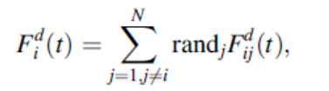
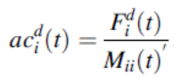
為了增加隨機性，假設在維度d中作用在個體i的總力計算:
rand_{j}為[0,1]之間的隨機數
根據牛頓第二運動定理，個體i在第d維上時間t的加速度公式:
M_{ii}為個體i的慣性質量

Slide 11
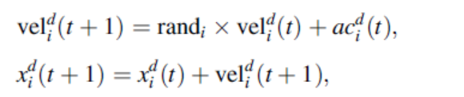
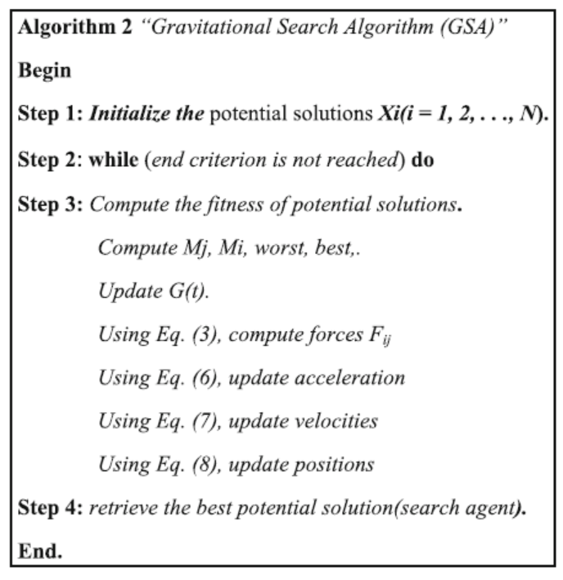
每一次迭代，個體都會更新速度與位置，公式如下：
演算法：
rand_{ｉ}為[0,1]之間的隨機數

Slide 12
時間複雜度：O(N²)
優缺點：
優
容易實現和了解；探索能力好；容易解決各類型的問題；可克服連續、離散、參數、非參數、微分、非微分以及單維、多維的問題。
缺
收斂速度慢；搜尋程序嚴格；搜尋能力慢，影響開發能力
解法
因為上述的缺點，提出了Chernobyl Disaster Optimizer (CDO)
“切諾貝利災難優化器”

Slide 13
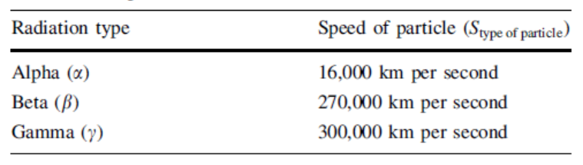
Chernobyl Disaster Optimizer (CDO)：基於物理現象的元啟發式優化方法，靈感來自於1986年切爾諾貝利核反應堆的災難；此方法模擬由核不穩定引起的放射性衰變，其中包括三種主要輻射：γ輻射、β輻射和α輻射。
Fig. 2 Chernobyl accident
Fig. 3 Kinds of radiations after unclear explosion
Table. 1 The speeds of radiations

Slide 14
啟發：核災害引起的大量能量釋放及其對周圍環境的長遠影響提供了對問題空間的全新理解，從而啟發了這一優化技術。
核心概念：以切爾諾貝利核事故中的放射性擴散為例，描述了一種模擬輻射顆粒如何從高壓點（爆炸點，即反應爐的核心）向低壓點（安全點，即人類所在地）擴散的過程。
最佳化過程：

Slide 15
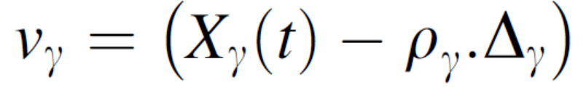
步驟：
計算γ粒子的梯度下降因子：
X_{γ}(t)為γ粒子目前位置
ρ_{γ}為γ粒子的傳播
Δ_{γ}為人類位置與γ粒子的差異

Slide 16
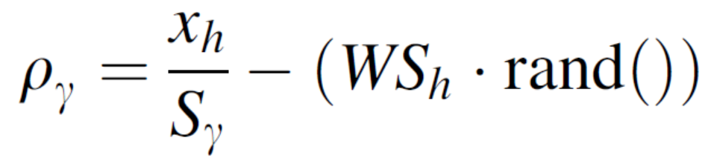
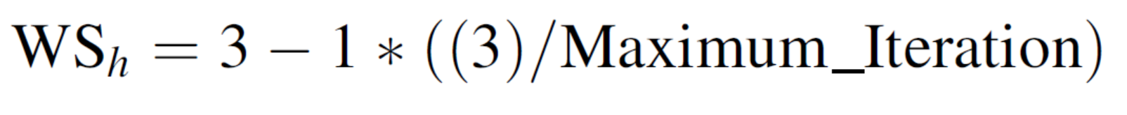
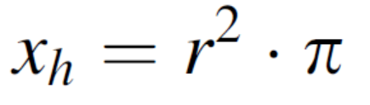
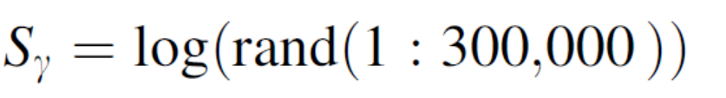
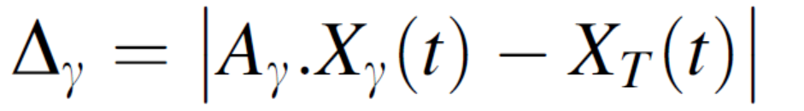
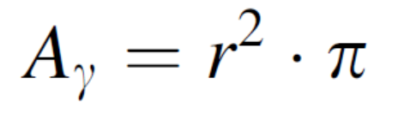
x_{h}為人類行走的區域
S _{γ}為γ粒子的速度
r為[0,1]之間的隨機數
A_{γ}為γ粒子的傳播面積，即圓面積
X_{T}為總速度的平均
r為[0,1]之間的隨機數

Slide 17
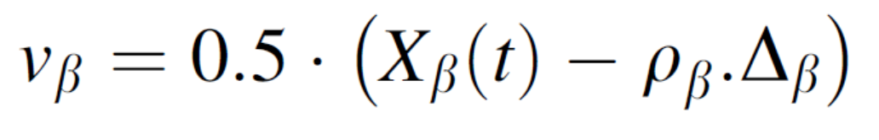
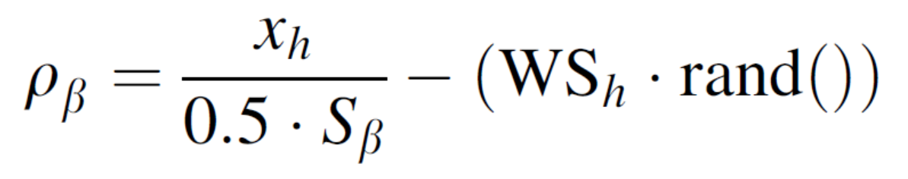
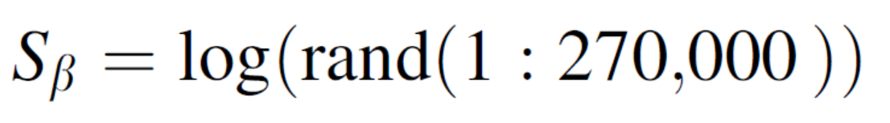
2. 計算β粒子的梯地下降因子：
X_{β} (t)為β粒子目前位置
ρ_{β}為β粒子的傳播
Δ_{β}為人類位置與β粒子的差異
x_{h}為人類行走的區域
S _{β}為β粒子的速度

Slide 18
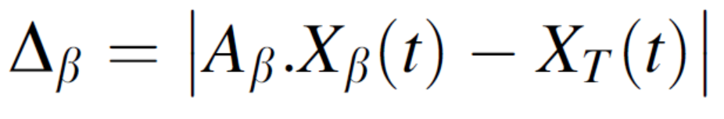
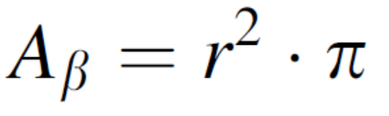
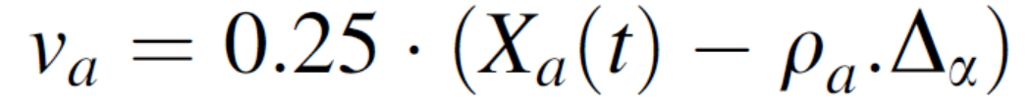
A_{β}為β粒子的傳播面積，即圓面積
X_{T}為總速度的平均
r為[0,1]之間的隨機數
3. 計算α粒子的梯度下降因子：
X_{α} (t)為α粒子目前位置
ρ_{α}為α粒子的傳播
Δ_{α}為人類位置與α粒子的差異

Slide 19
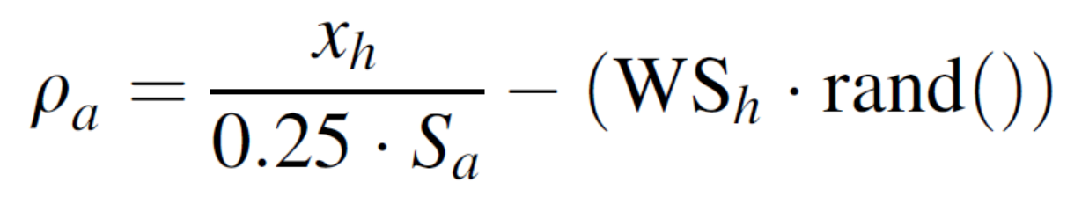
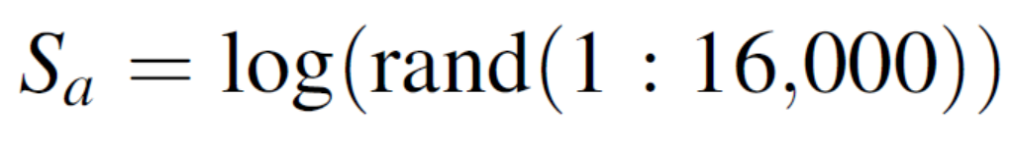
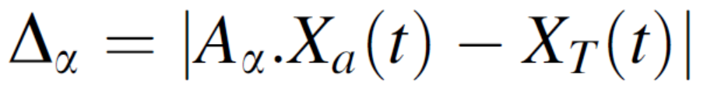
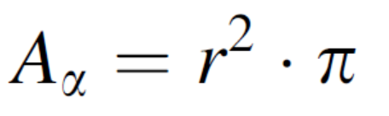
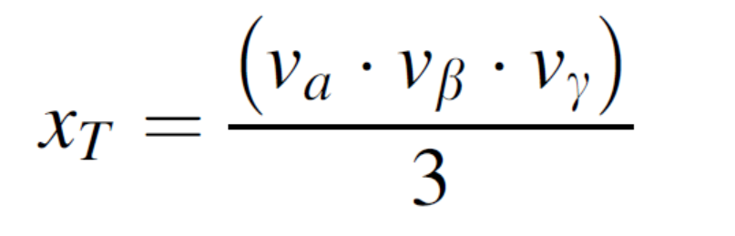
x_{h}為人類行走的區域
S _{α}為α粒子的速度
A_{α}為α粒子的傳播面積，即圓面積
X_{T}為總速度的平均
r為[0,1]之間的隨機數

Slide 20
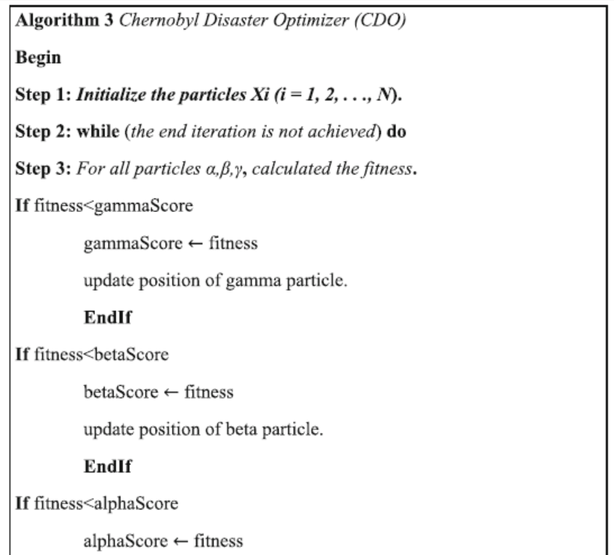
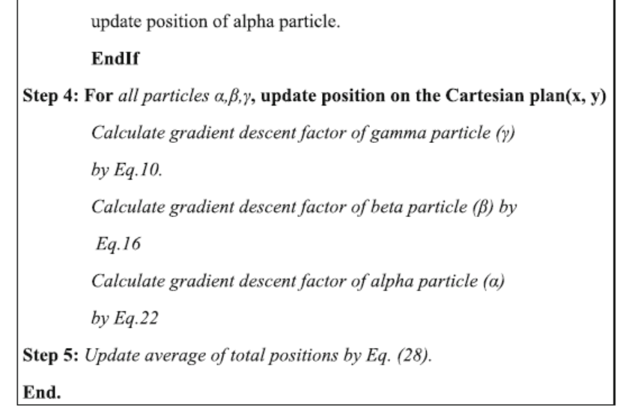
演算法：
時間複雜度：O(N*m)

Slide 21
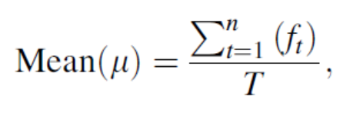
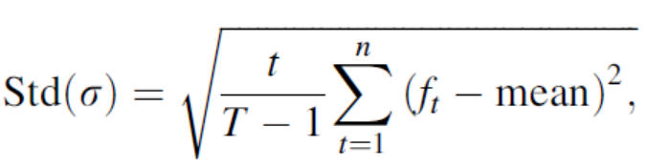
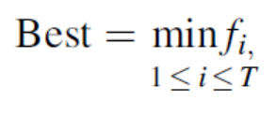
實驗與結果
學者將CDO使用CEC 2017 提供的23個數學函數進行測試，對每種方法進行了10次運行的評估。
實驗設置：
測試目標：
評估標準：
使用MATLAB R2017a
在Intel Core i7 CPU、6 GB RAM和Windows 10系統上運行
最小化問題
適應度值的平均值
標準差
最佳值(最佳適應度)

Slide 22
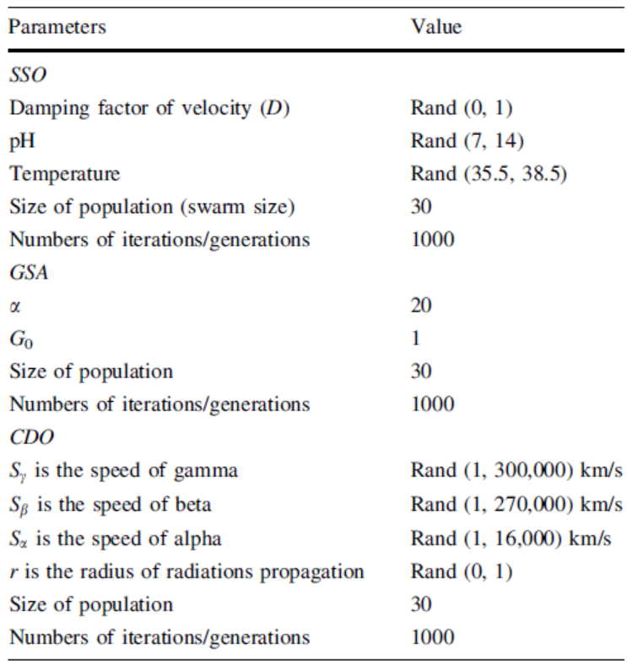
使用不同的參數配置，對CDO、SSO、GSA進行比較
Problem number | Best fitness
F1 | 0
F2 | 0
F3 | 0
F4 | 0
F5 | 0
F6 | 0
F7 | 0
­­­­­F8 | -12,569.5
F9 | 0
F10 | 0
F11 | 0
F12 | 0
F13 | -1.15044
F14 | 0.998
F15 | 0.0003075
F16 | -1.0316
F17 | 0.398
F18 | 3
F19 | -3.86
F20 | -3.32
F21 | -10.2
F22 | -10.4
F23 | -10.5
Table 2 Parameters of the GSA, CDO, and SSO
Table 3 23個測試函數的最佳值

Slide 23
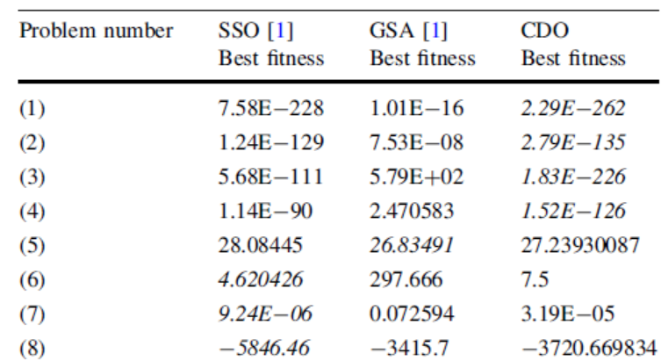
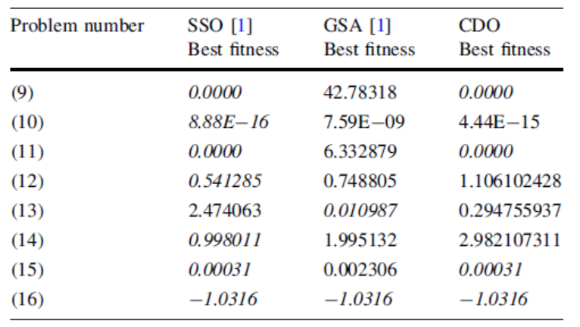
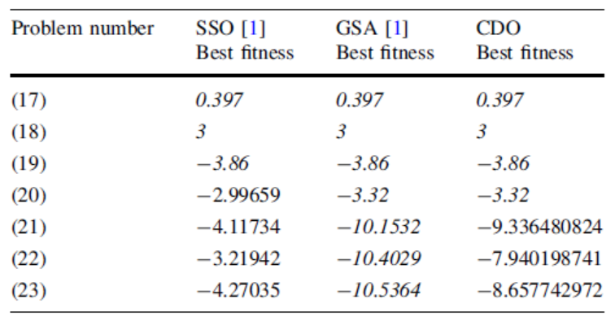
最佳值：
CDO有11個基準函數優於GSA，有10個基準函數優於SSO。

Slide 24
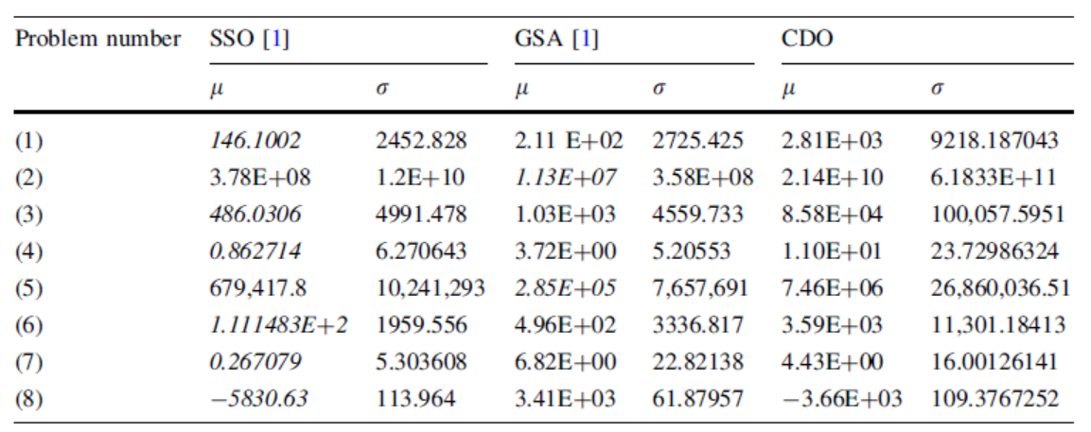
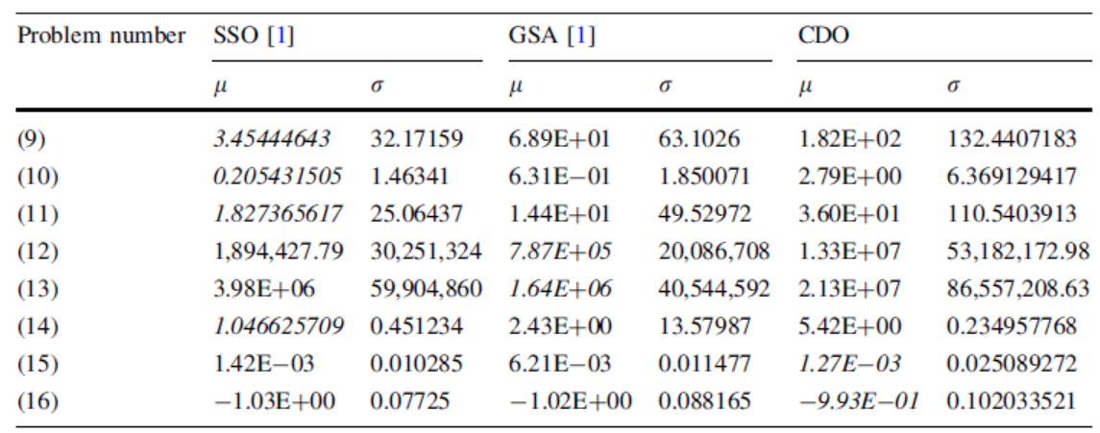
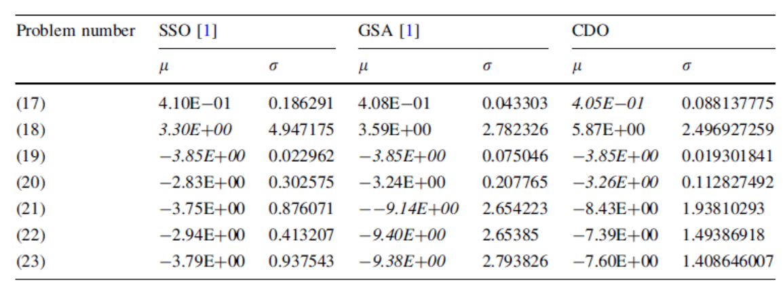
平均值：
CDO在5個基準函數的平均值表現最佳，而GSA在8個基準函數上表現顯著，SSO在12個基準函數上表現優異。

Slide 25
在noisy and rugged問題中的表現：
收斂速率：
CDO優於GSA和SSO，特別是在Problem 1~4中。
在具有狹窄範圍的基準函數16至19中，CDO可以達到與SSO和GSA相似的全局最小值。
CDO在測試函數1、2、3、4、9、11、15、16、17、18、19和20中相較於GSA和SSO的收斂速率，顯示在達到全局最小值方面較優越且收斂速度更快。

Slide 26
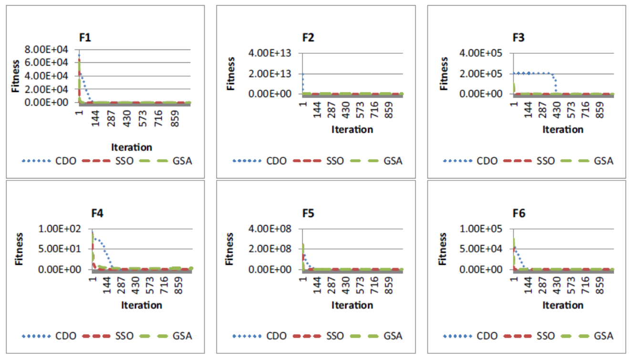
Fig. 4 Comparison of convergence rate between CDO, GSA, and SSO for the functions 1 to 6

Slide 27
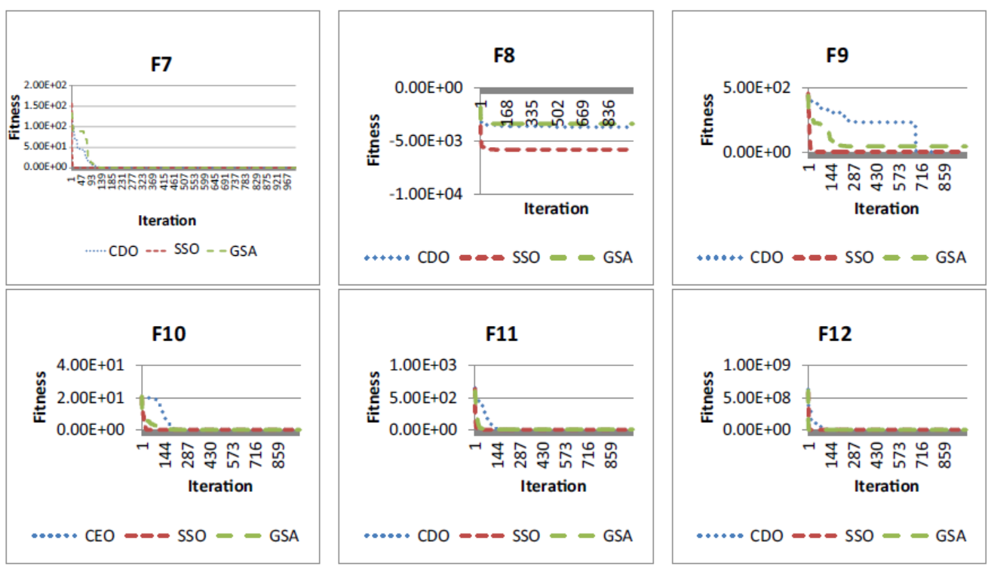
Fig. 5 Comparison of convergence rate between CDO, GSA, and SSO for the functions 7 to 12

Slide 28
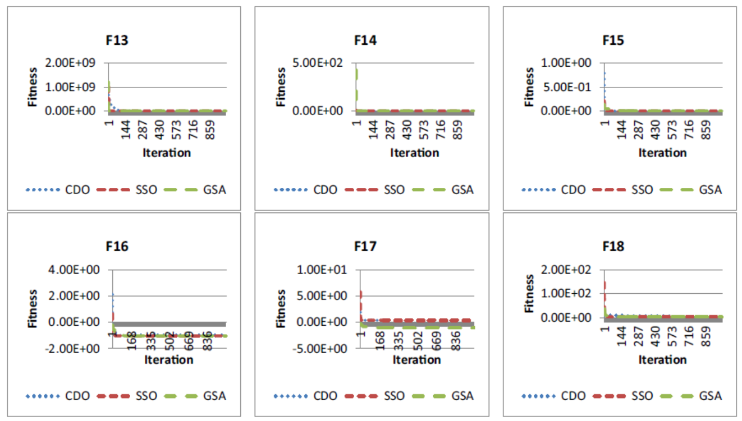
Fig. 6 Comparison of convergence rate between CDO, GSA, and SSO for the functions 13 to 18

Slide 29
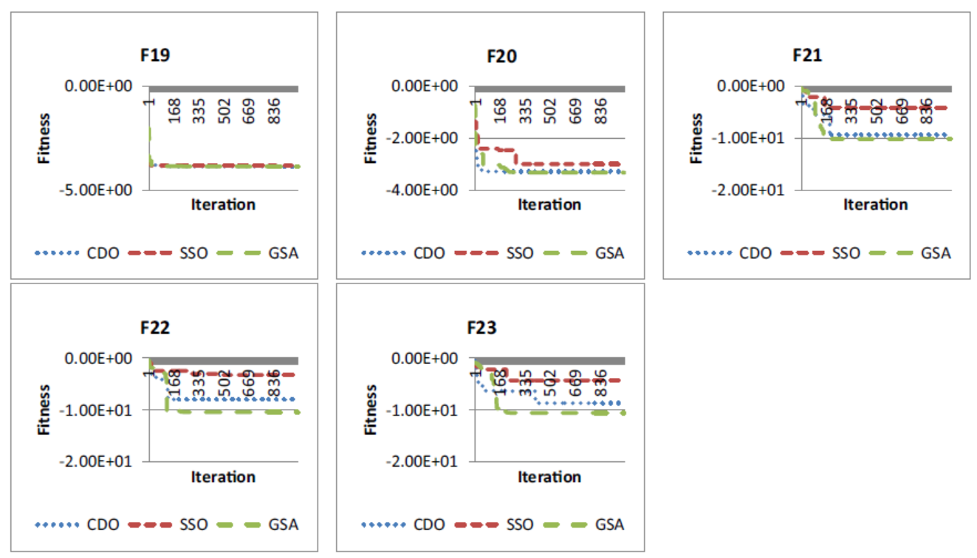
Fig. 7 Comparison of convergence rate between CDO, GSA, and SSO for the functions 19 to 23

Slide 30
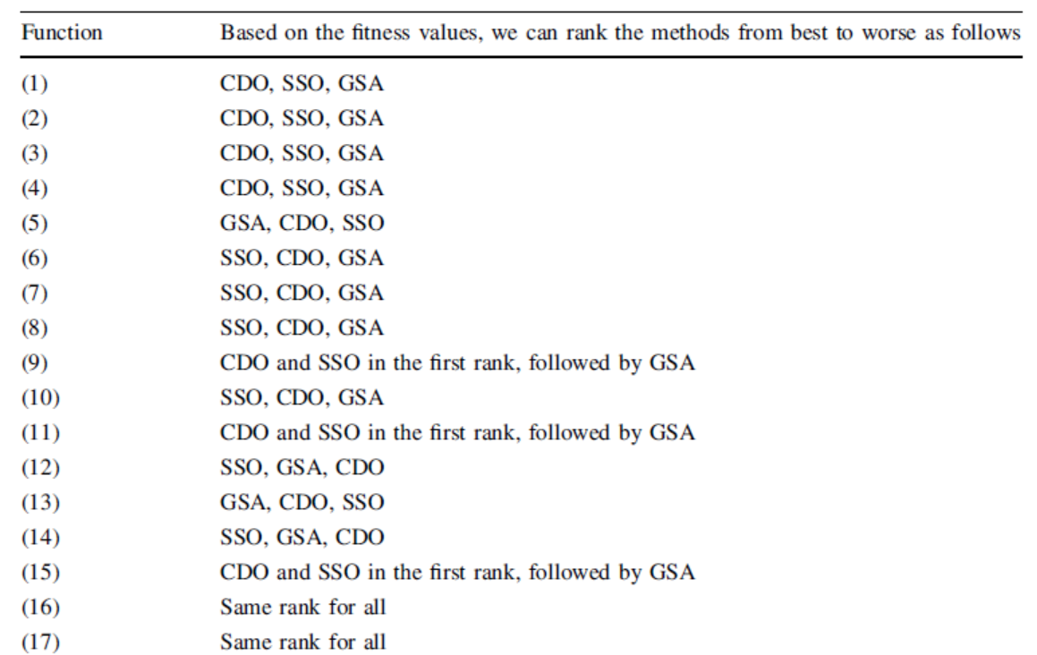
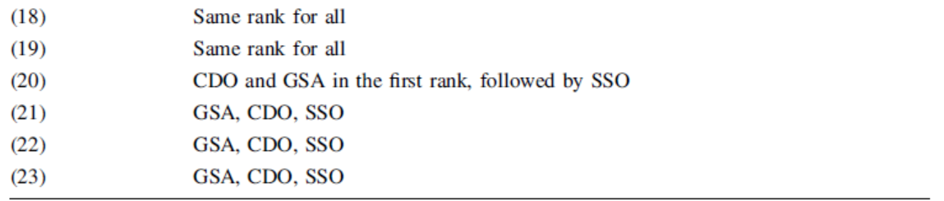
Table 4 Ranking the approaches from best to worse obtained fitness value

Slide 31
討論
GSA和SSO的缺點：
結果和優越性分析：
未來展望：
GSA受限於速度較慢，對於開發利用的影響不大。
SSO可能會陷入局部最小值，但具有強大和準確的開發利用能力。
在noisy and rugged或寬域與狹窄的基準問題上，CDO表現均優於SSO和GSA，具有高效和探索的優勢。
將CDO應用於解決寬域問題，如在無線傳感器網絡中最大化信號傳播，最小化信號衰減和干擾。
將CDO應用於特徵選擇領域，與包裝方法結合，用於消除不必要的特徵，並用於預測和分類多種疾病。

Slide 32

結論
在上述介紹後，可以發現CDO在收斂速度以及解決noisy and rugged等問題都優於GSA、SSO。因此，CDO是個可行且可替代的演算法。

Slide 33

謝謝大家的聆聽~

